Slide 1
BAŞAKŞEHİR DEVLET HASTANESİ
23.02.2026

Slide 2
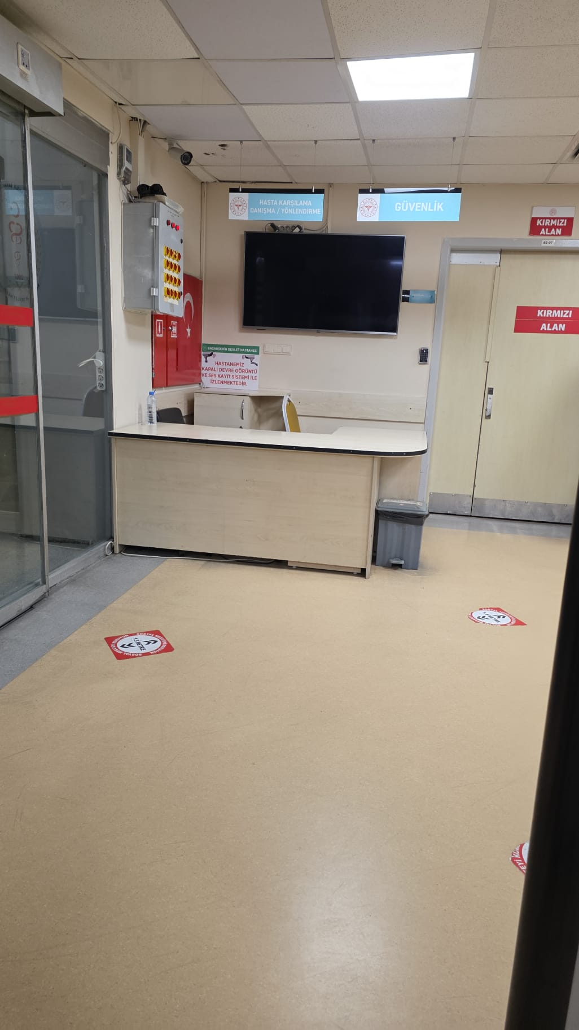
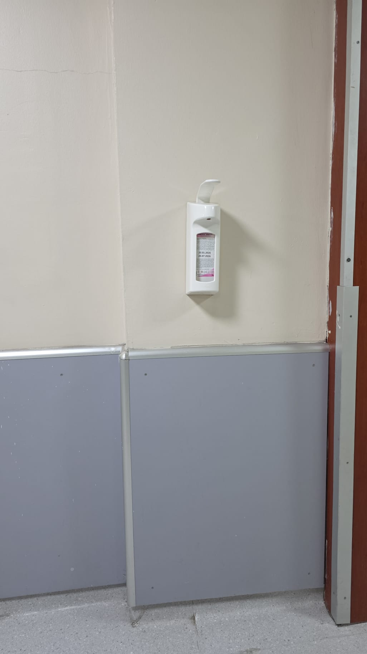
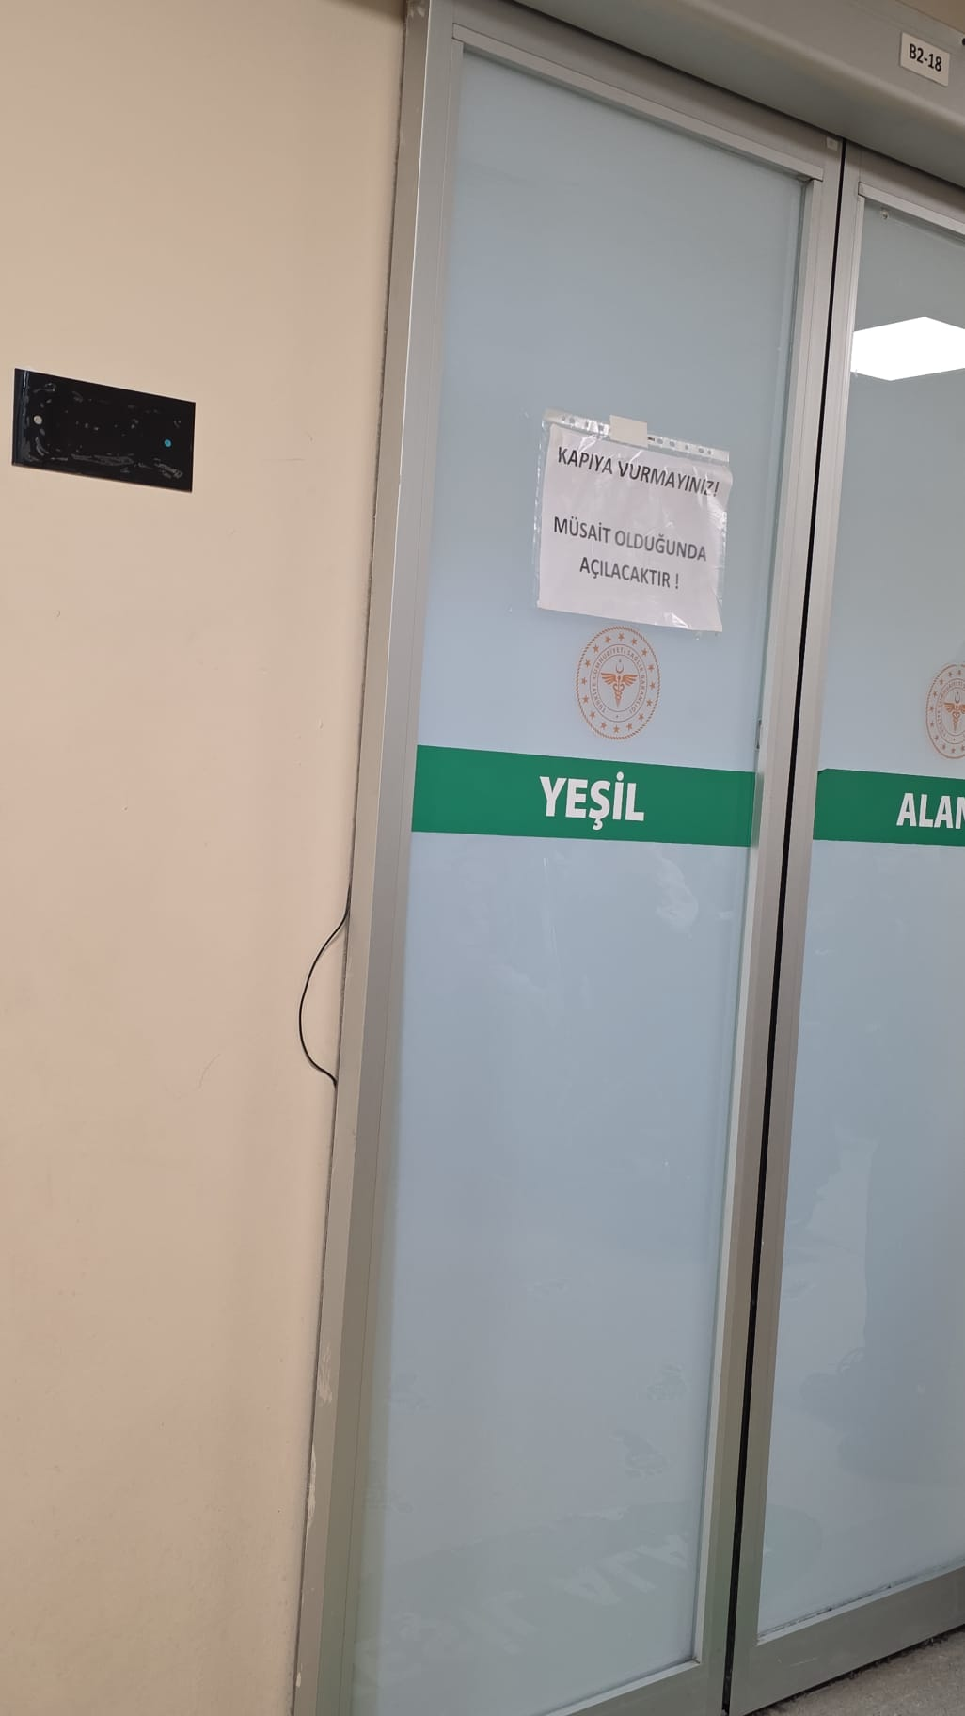
ACİL SERVİS DANIŞMA PERSONEL YOK
ACİL SERVİS DEZENFEKTAN BOŞ
ACİL SERVİS YEŞİL ALAN KAPIDA ONAYSIZ YAZI

Slide 3
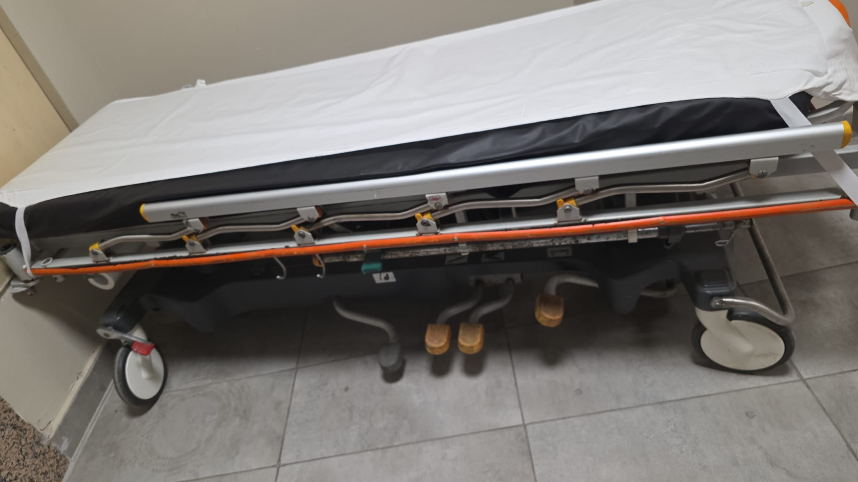
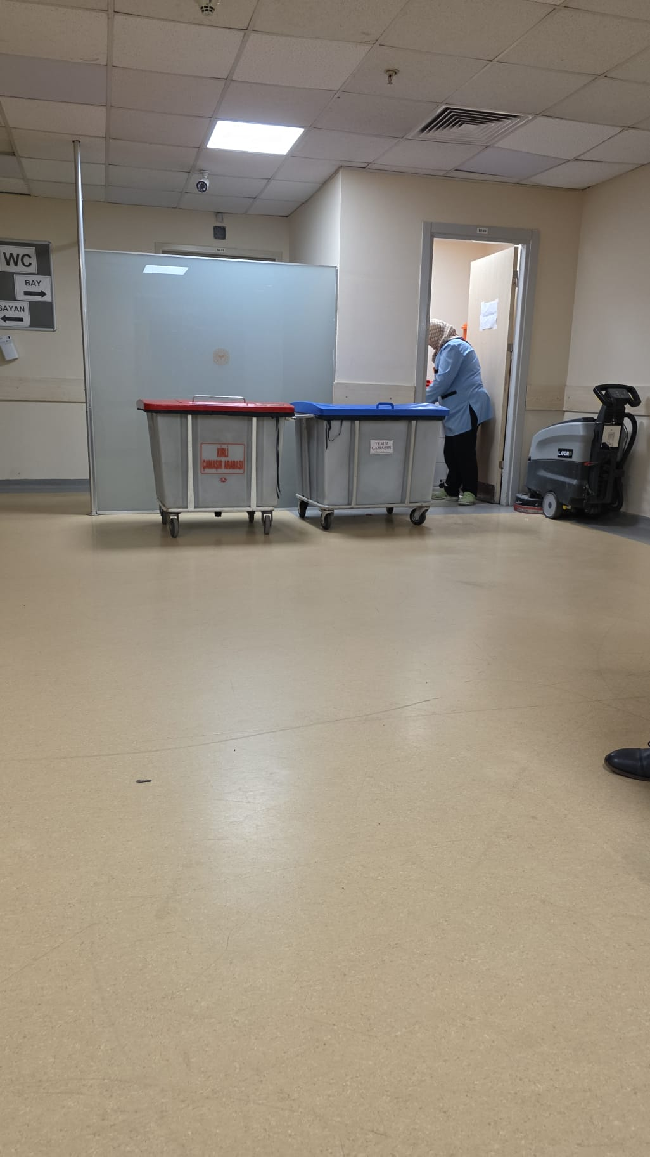
ACİL SERVİS SEDYEDE KEMER YOK
ACİL SERVİS FARKLI TÜR ATIKLAR BİRLİKTE ÜSTÜ AÇIK BEKLETİLİYOR

Slide 4
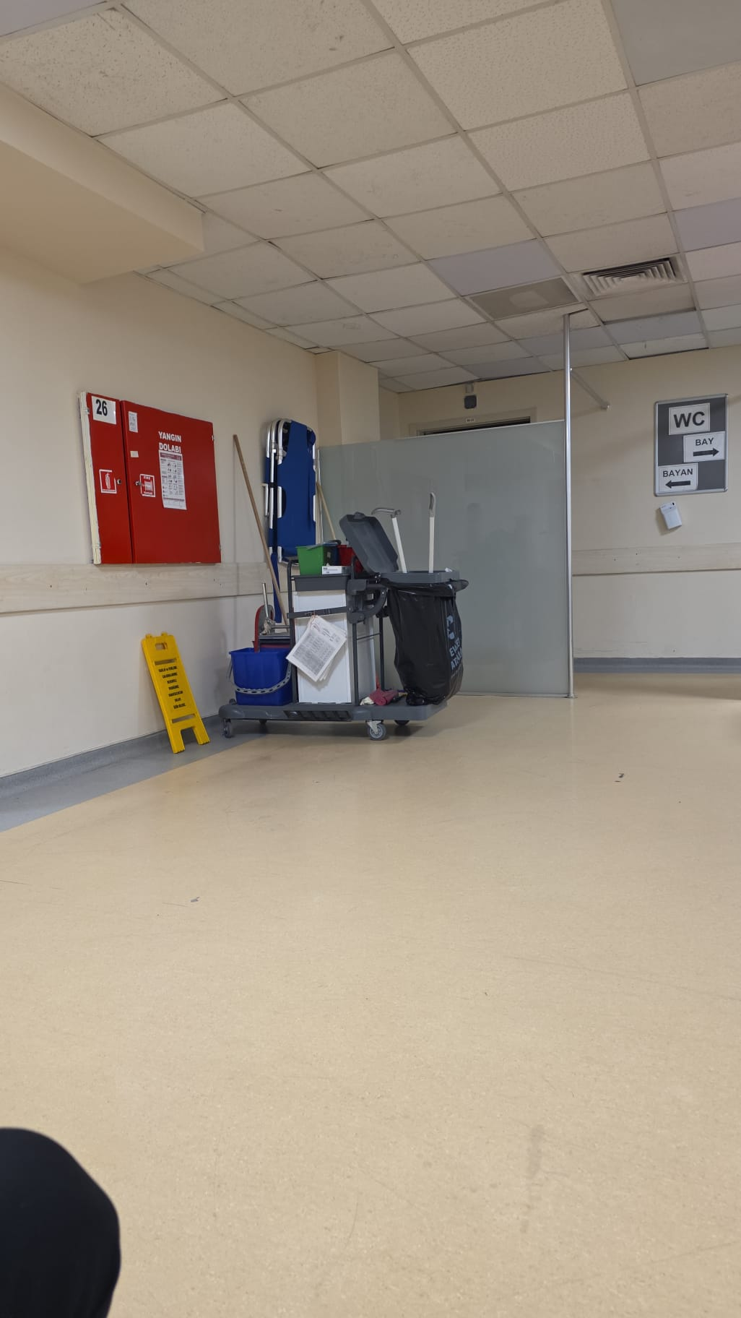
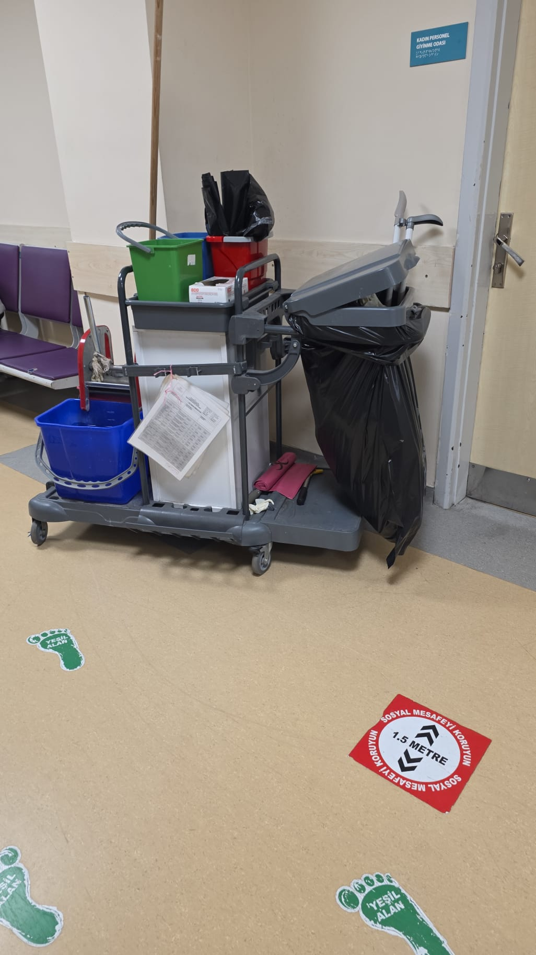
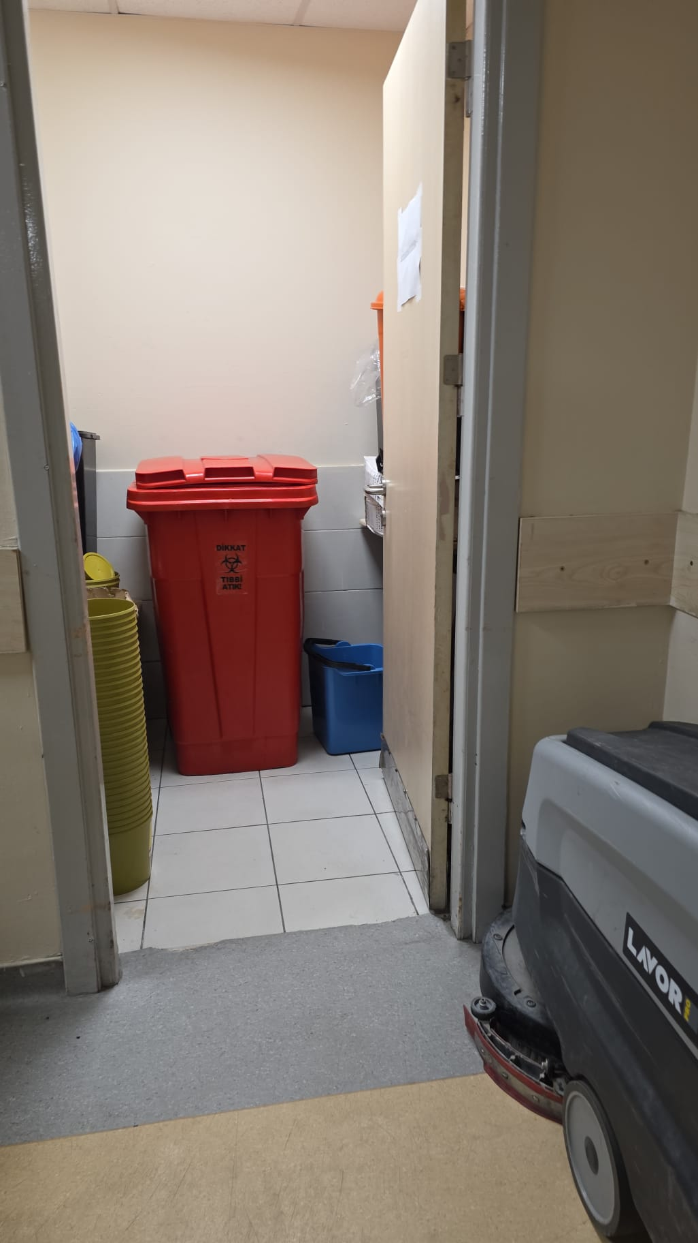
ACİL SERVİS TEMİZLİK ARABASI ORTADA DURUYOR, TEMİZLİK DEPO KAPISI AÇIK TUTULUYOR

Slide 5
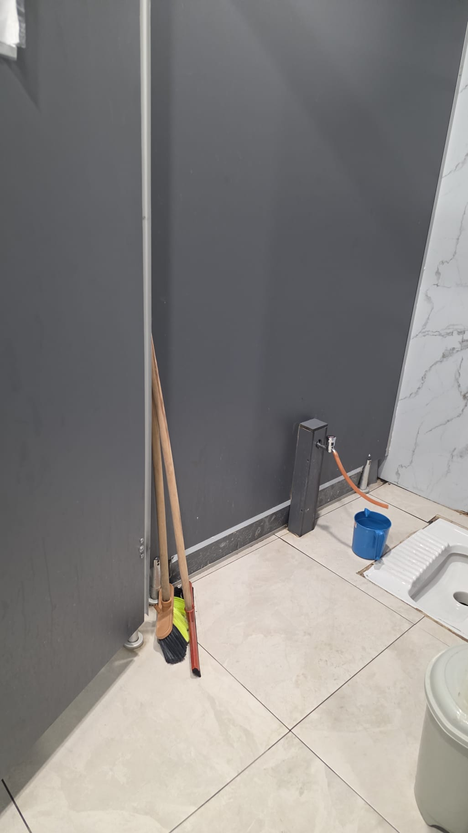
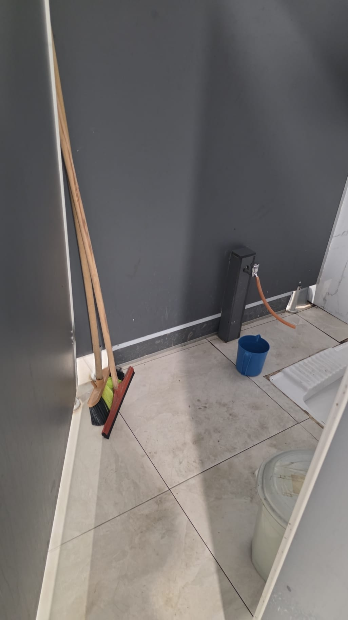
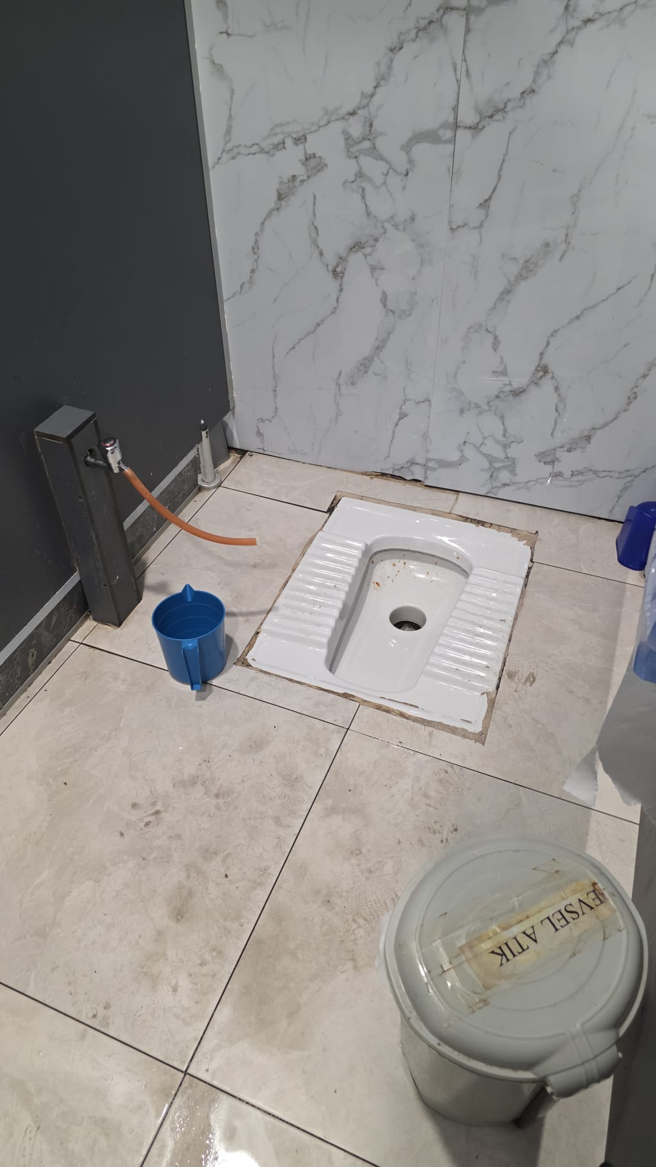
ACİL SERVİS WC GECE VE GÜNDÜZ FIRÇA FARAŞ AYNI YERİNDE DURUYOR TEMİZLİK YAPILMAMIŞ

Slide 6
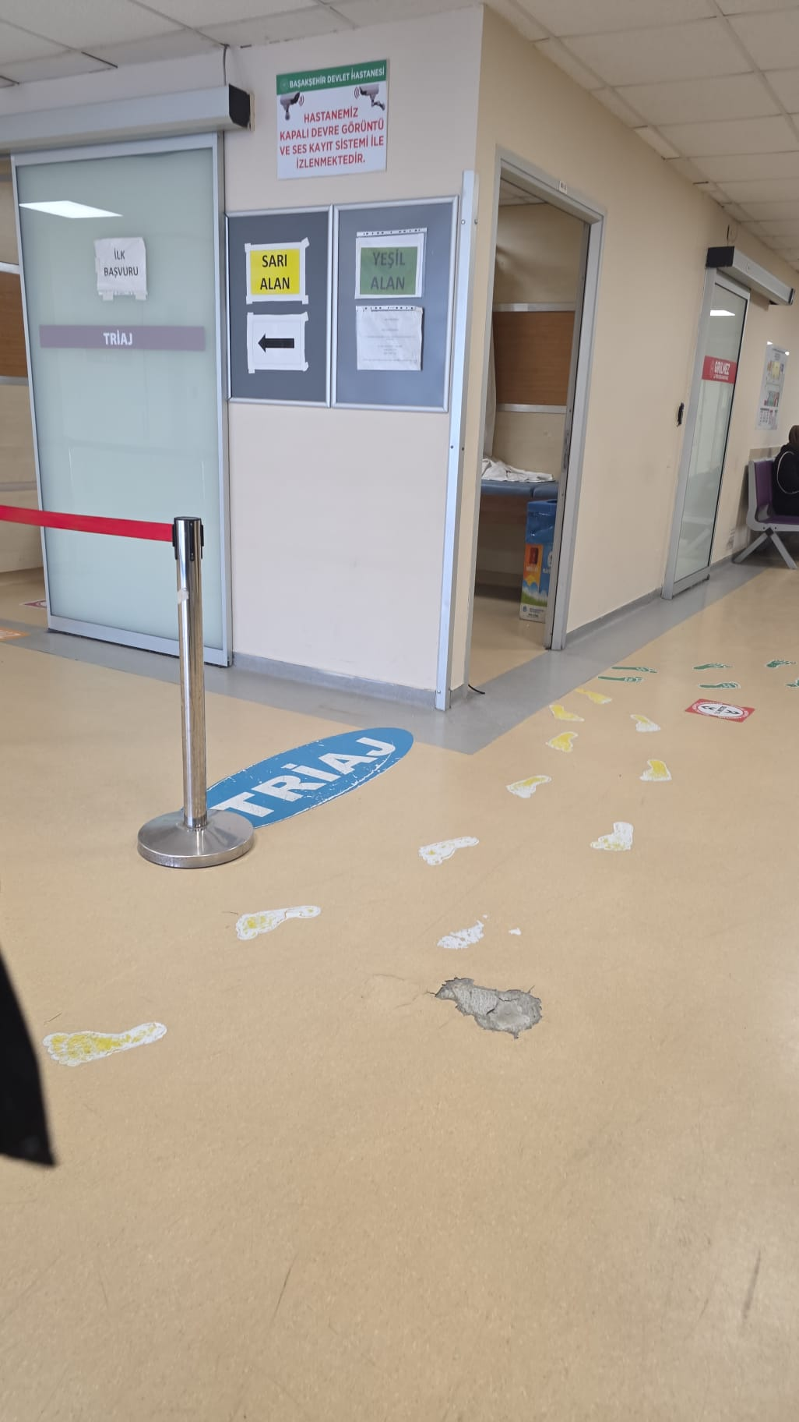
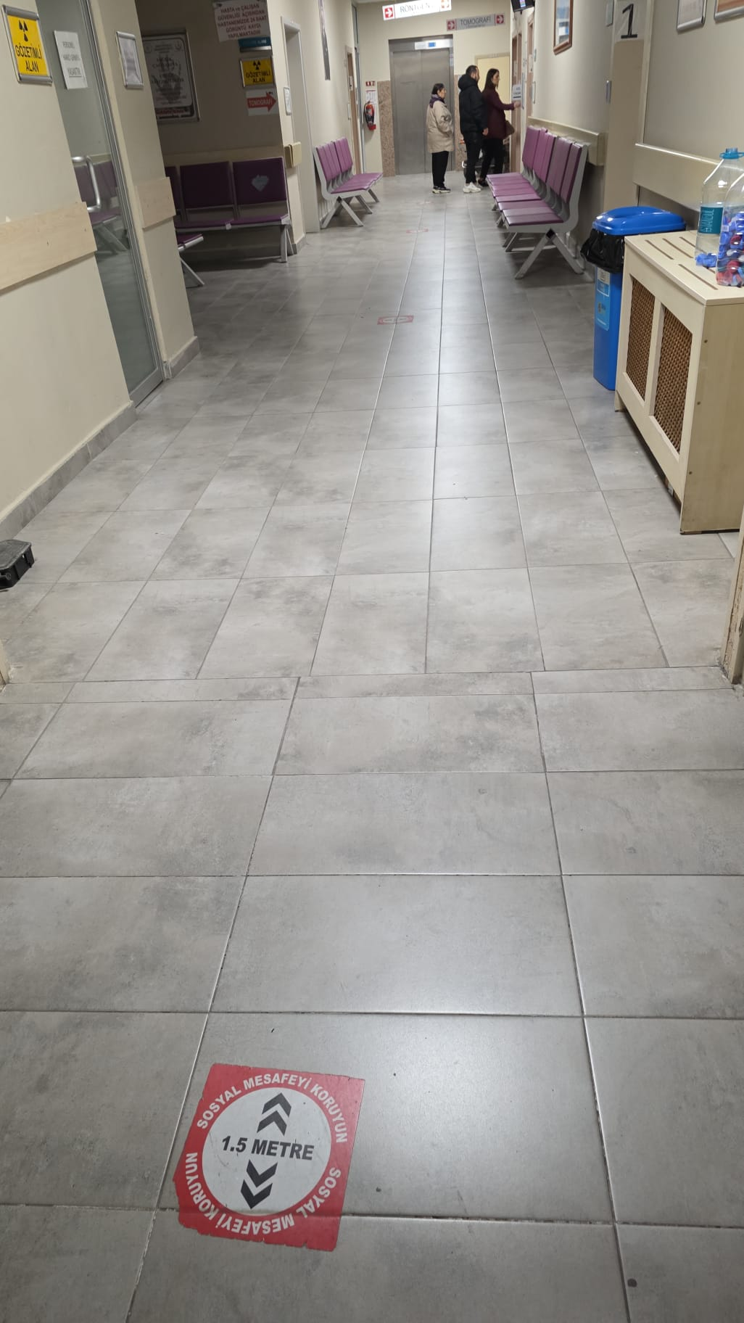
ACİL SERVİS YER YÖNLENDİRME AŞINMIŞ
MESAİ DIŞI TOMOGRAFİ BİRİMİNE YÖNLENDİRME GEREKLİLİĞİ MEVCUT

Slide 7
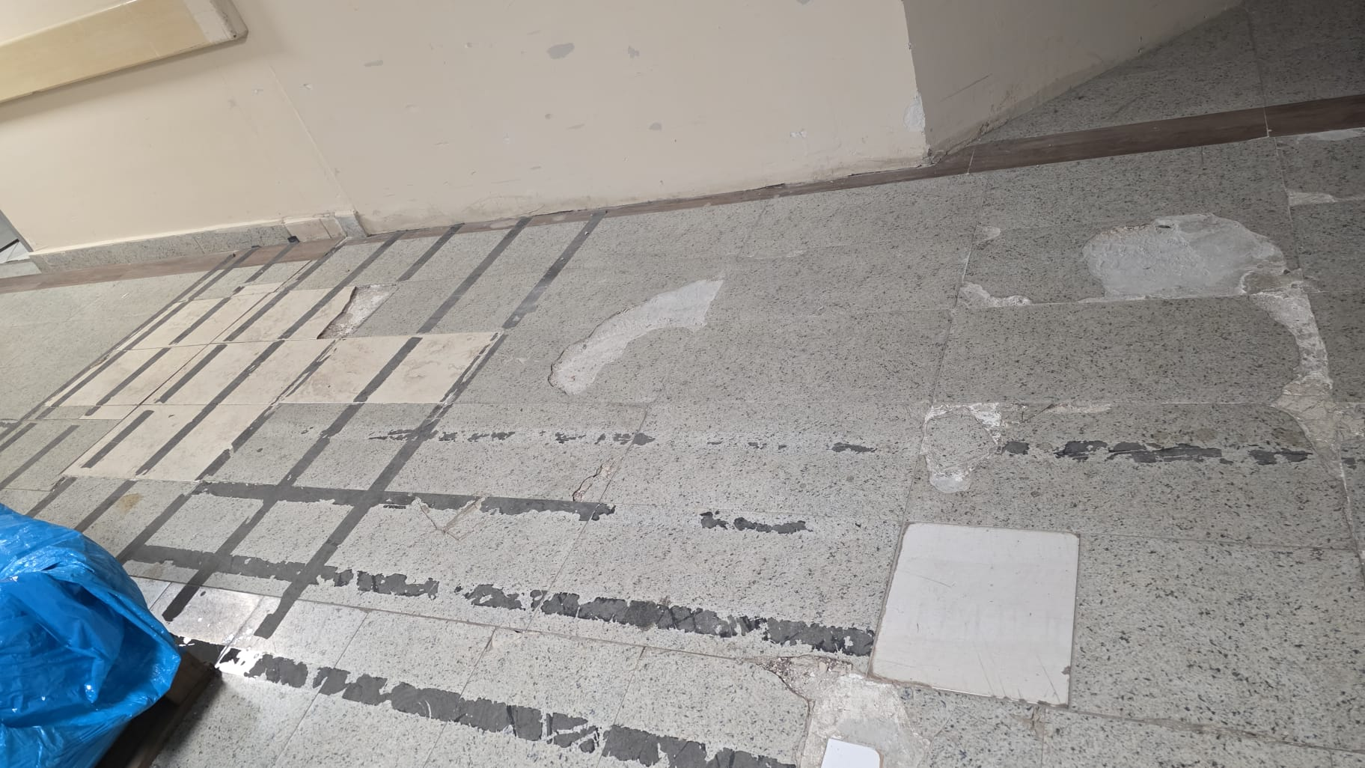
ACİL SERVİS ÜSTÜNDE ZEMİN KIRILMIŞ DÜŞMEYE SEBEP OLABİLİR

Slide 8
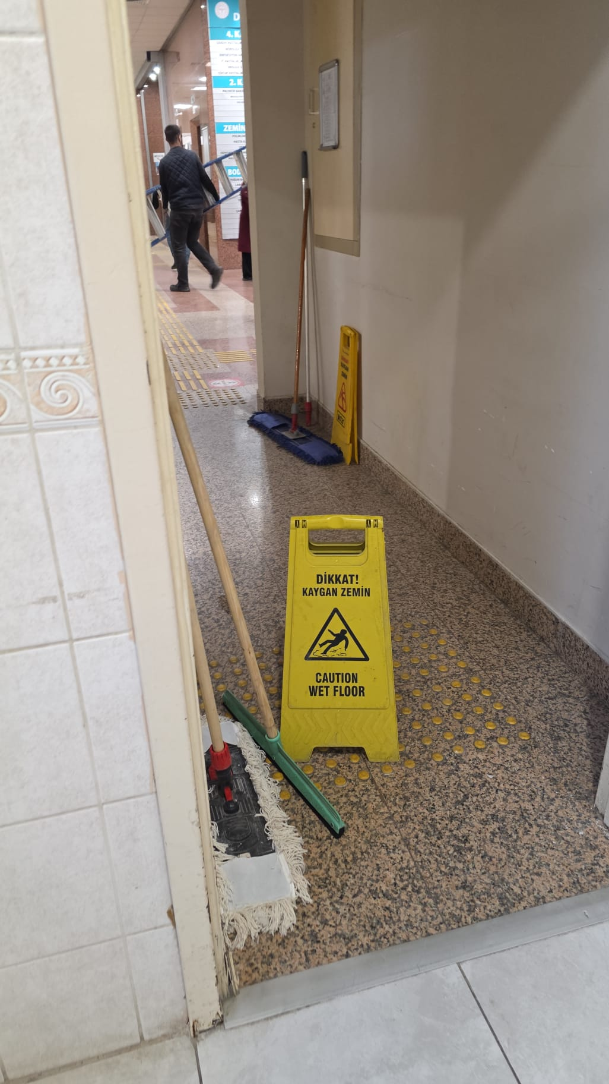
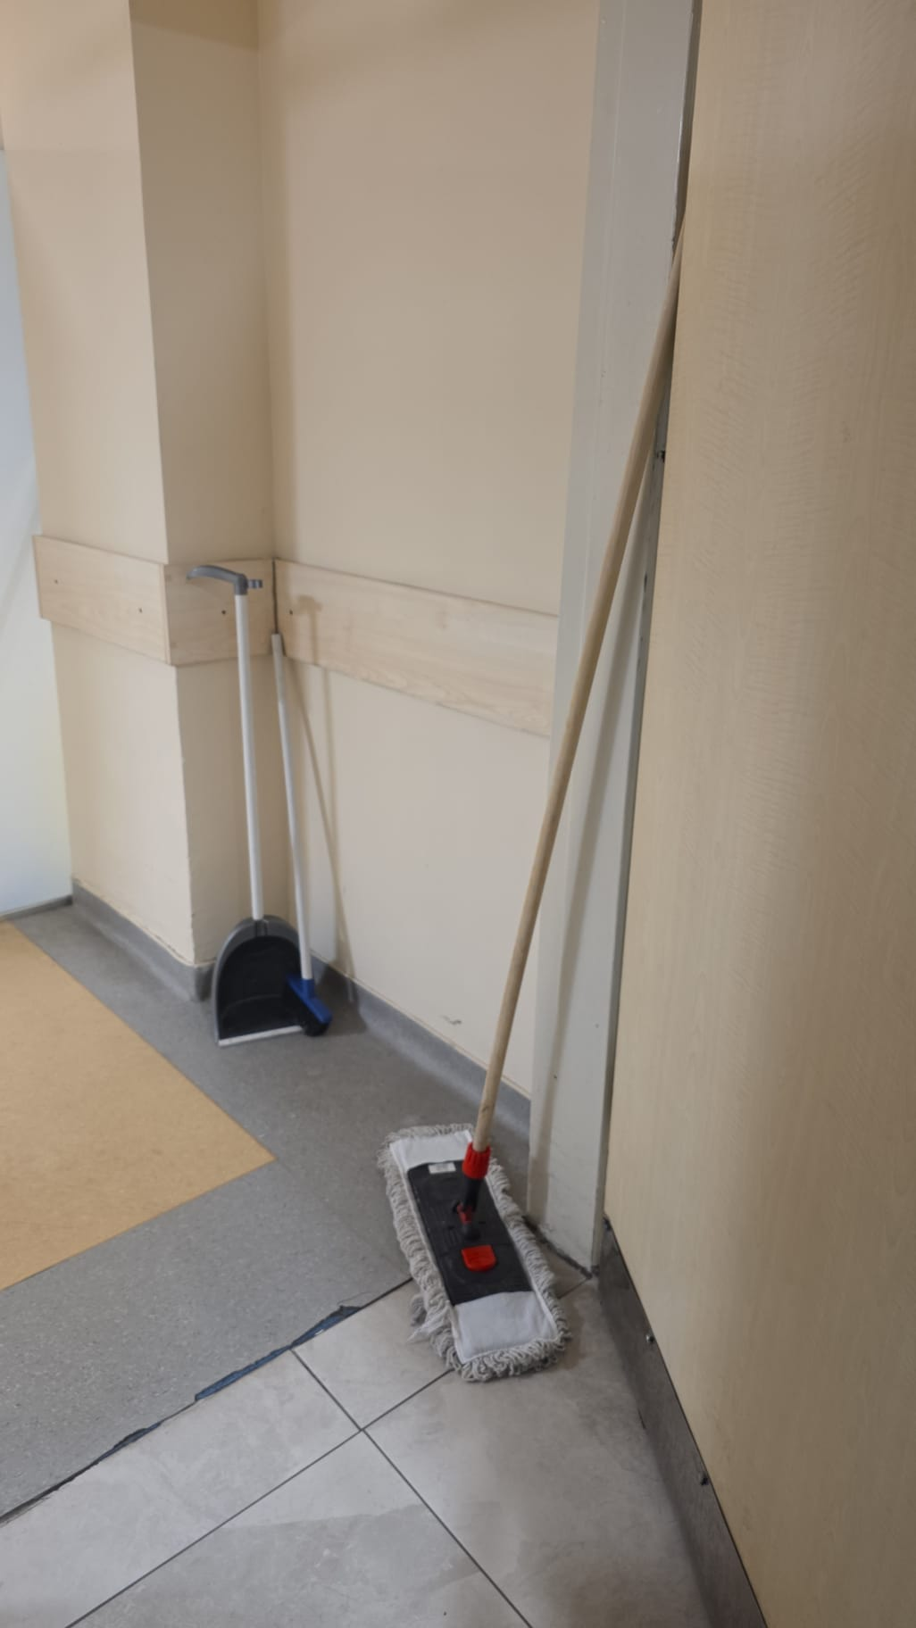
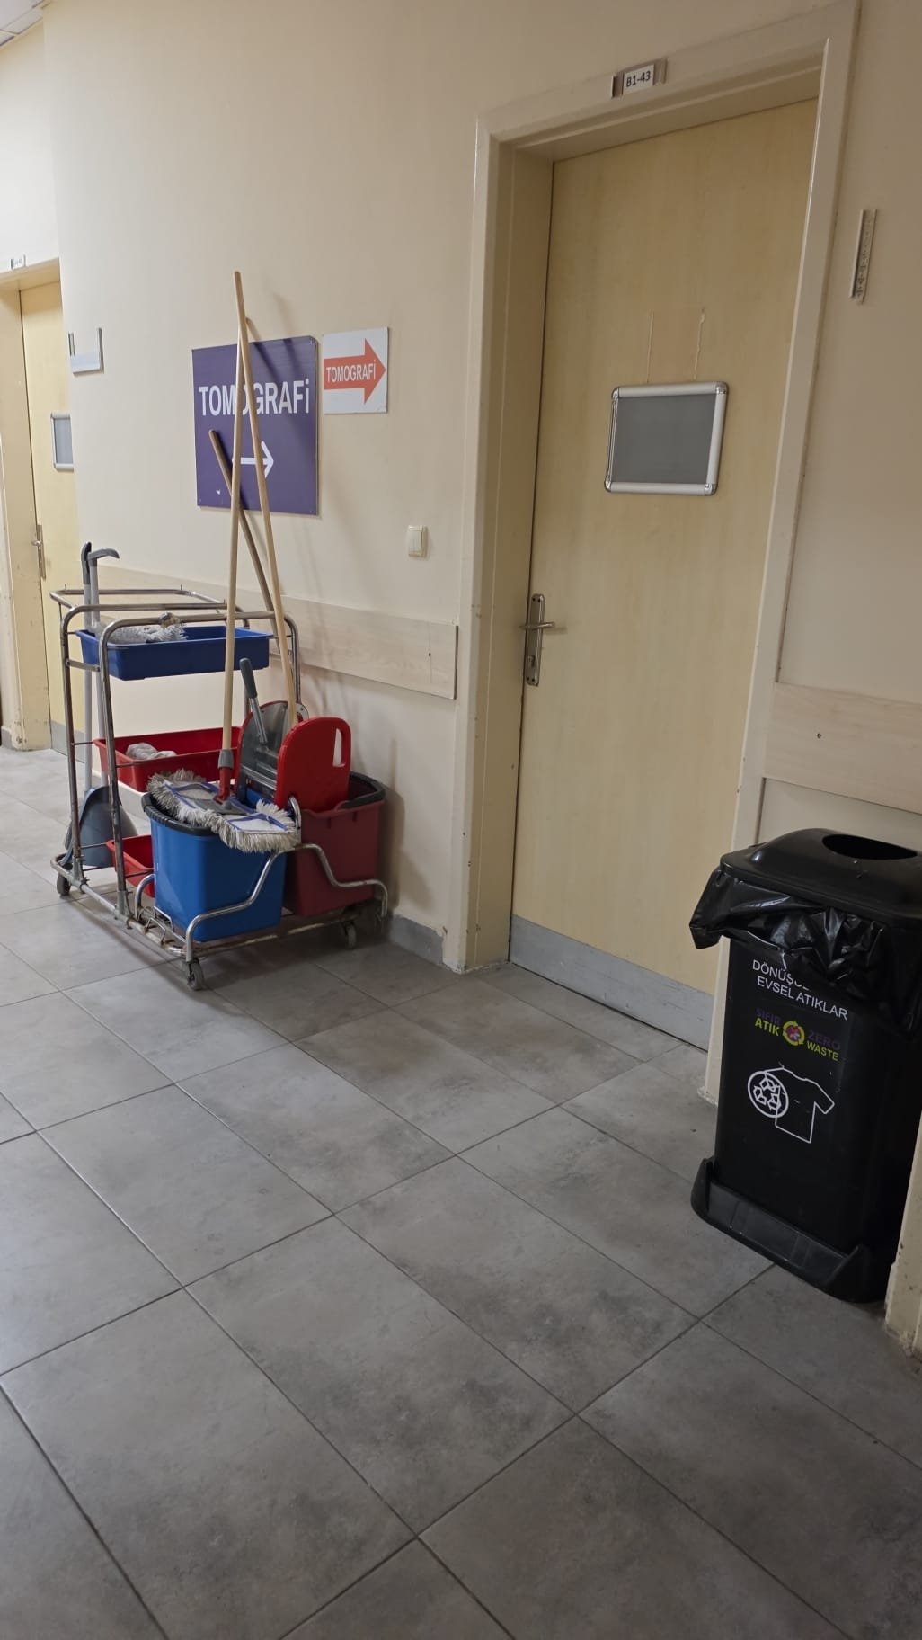
ORTAK ALANLARDA TEMİZLİK MALZEMELERİ VE ARABALARI ORTALIKTA TUTULUYOR
TEMİZLİK ODASI PLANLAMASI YAPILMALI

Slide 9
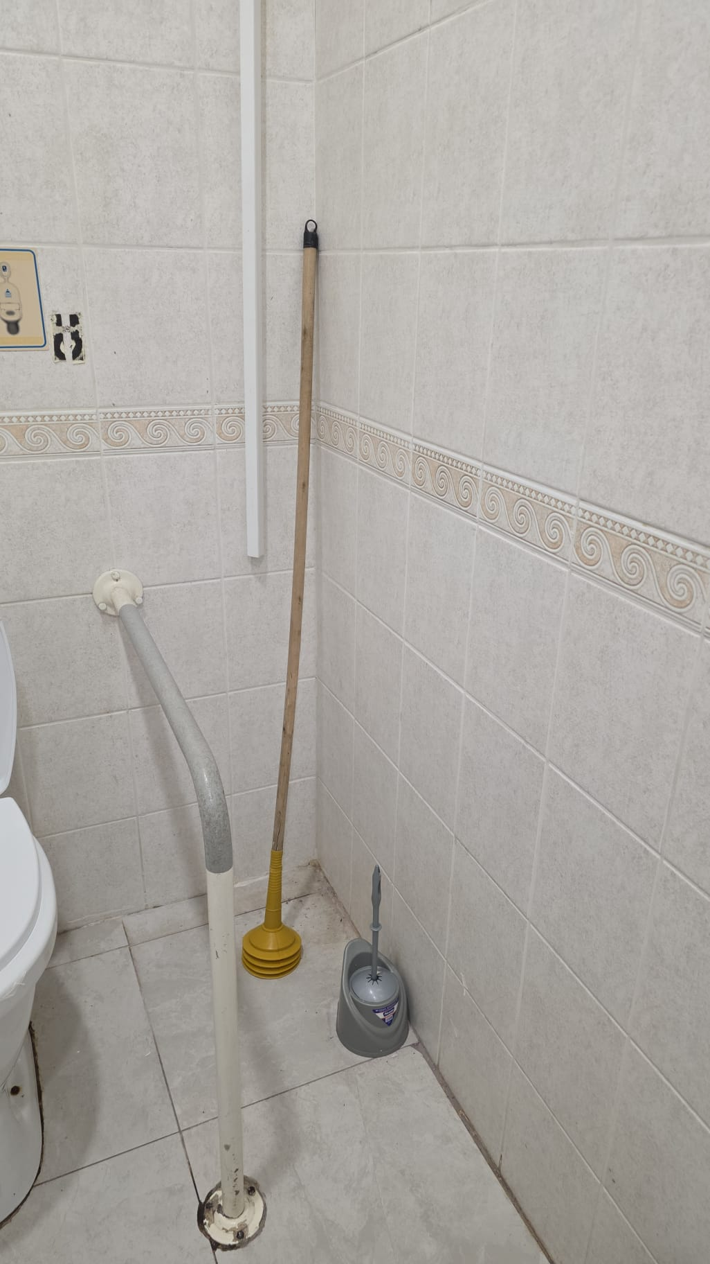
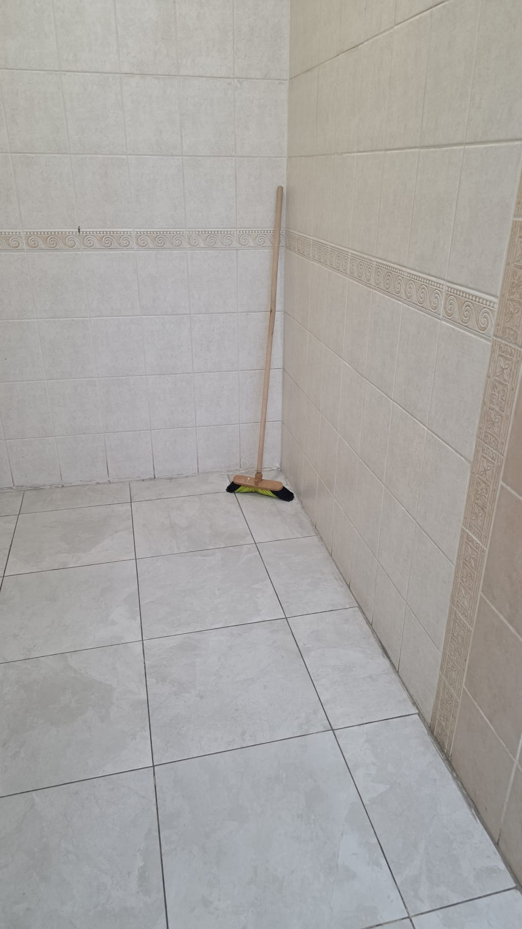
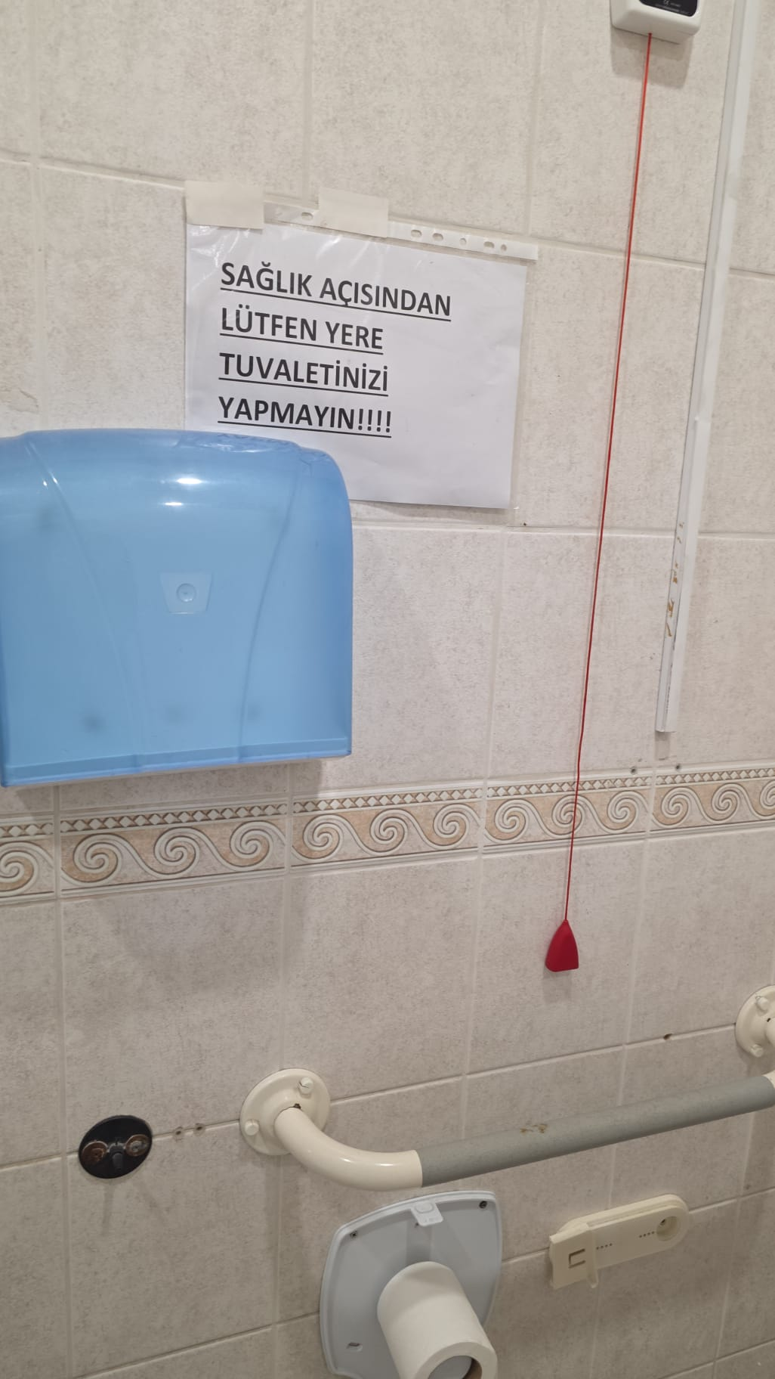
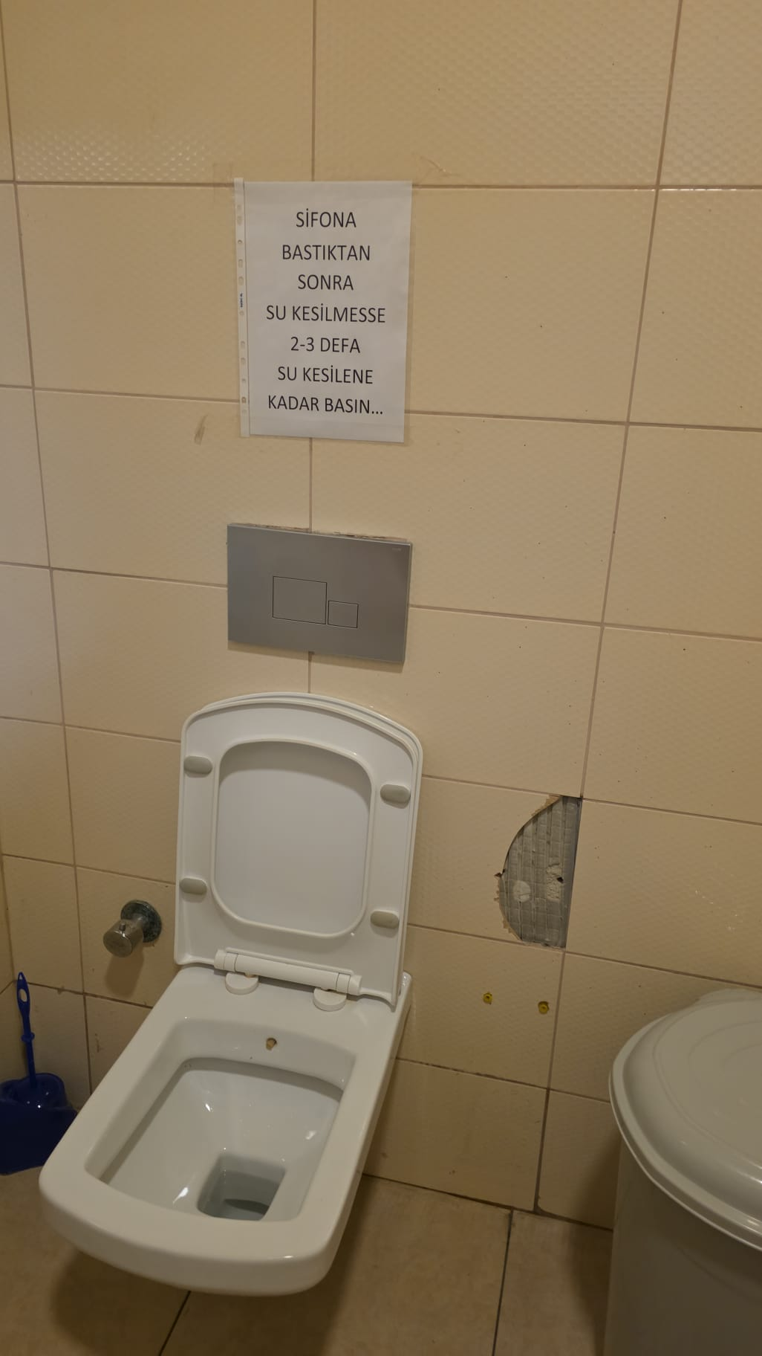
ORTAK ALANLARDA WC LERDE TEMİZLİK POMPASI FIRÇA MEVCUT
ORTAK ALANLARDA WC LERDE ONAYSIZ DUYURULAR ASILMIŞ FAYANS KIRIK

Slide 10
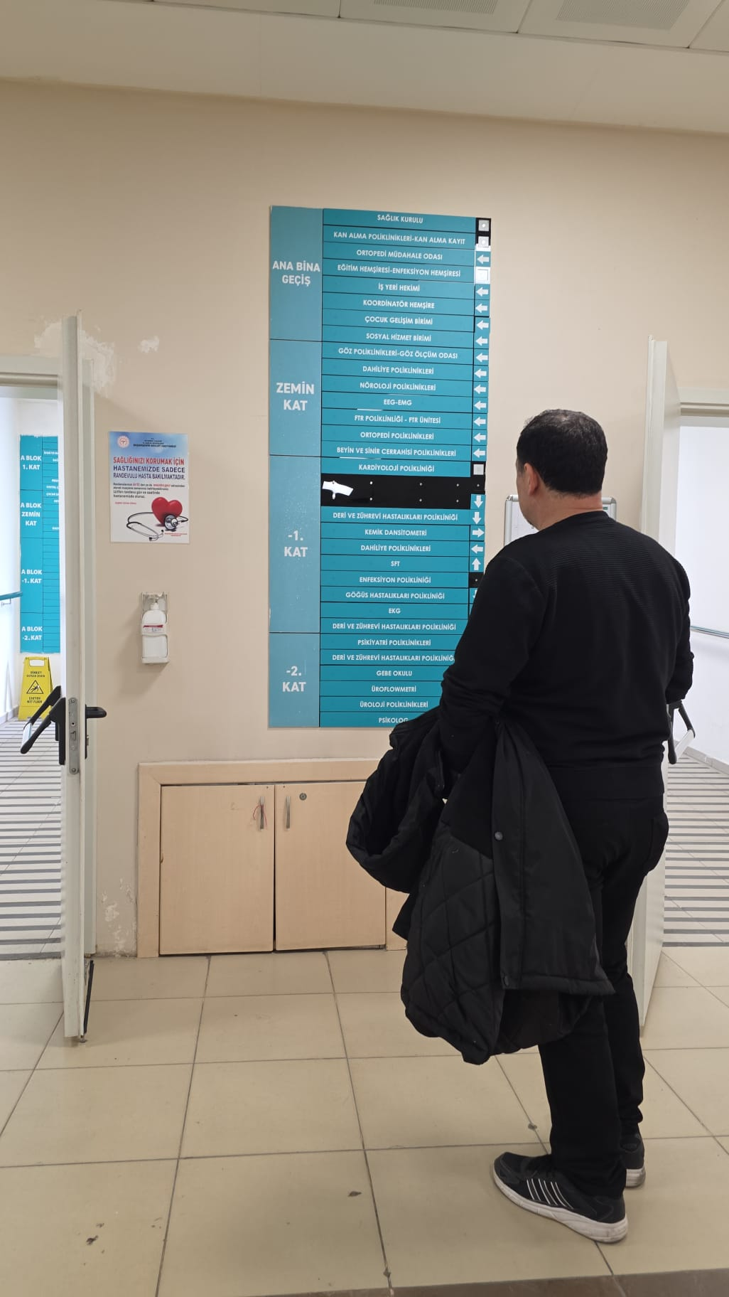
ENFORMASYON YÖNLENDİRMELERDE BULUNULAN KAT FARKLI RENKTE OLABİLİR İŞLEVSEL DEĞİL

Slide 11
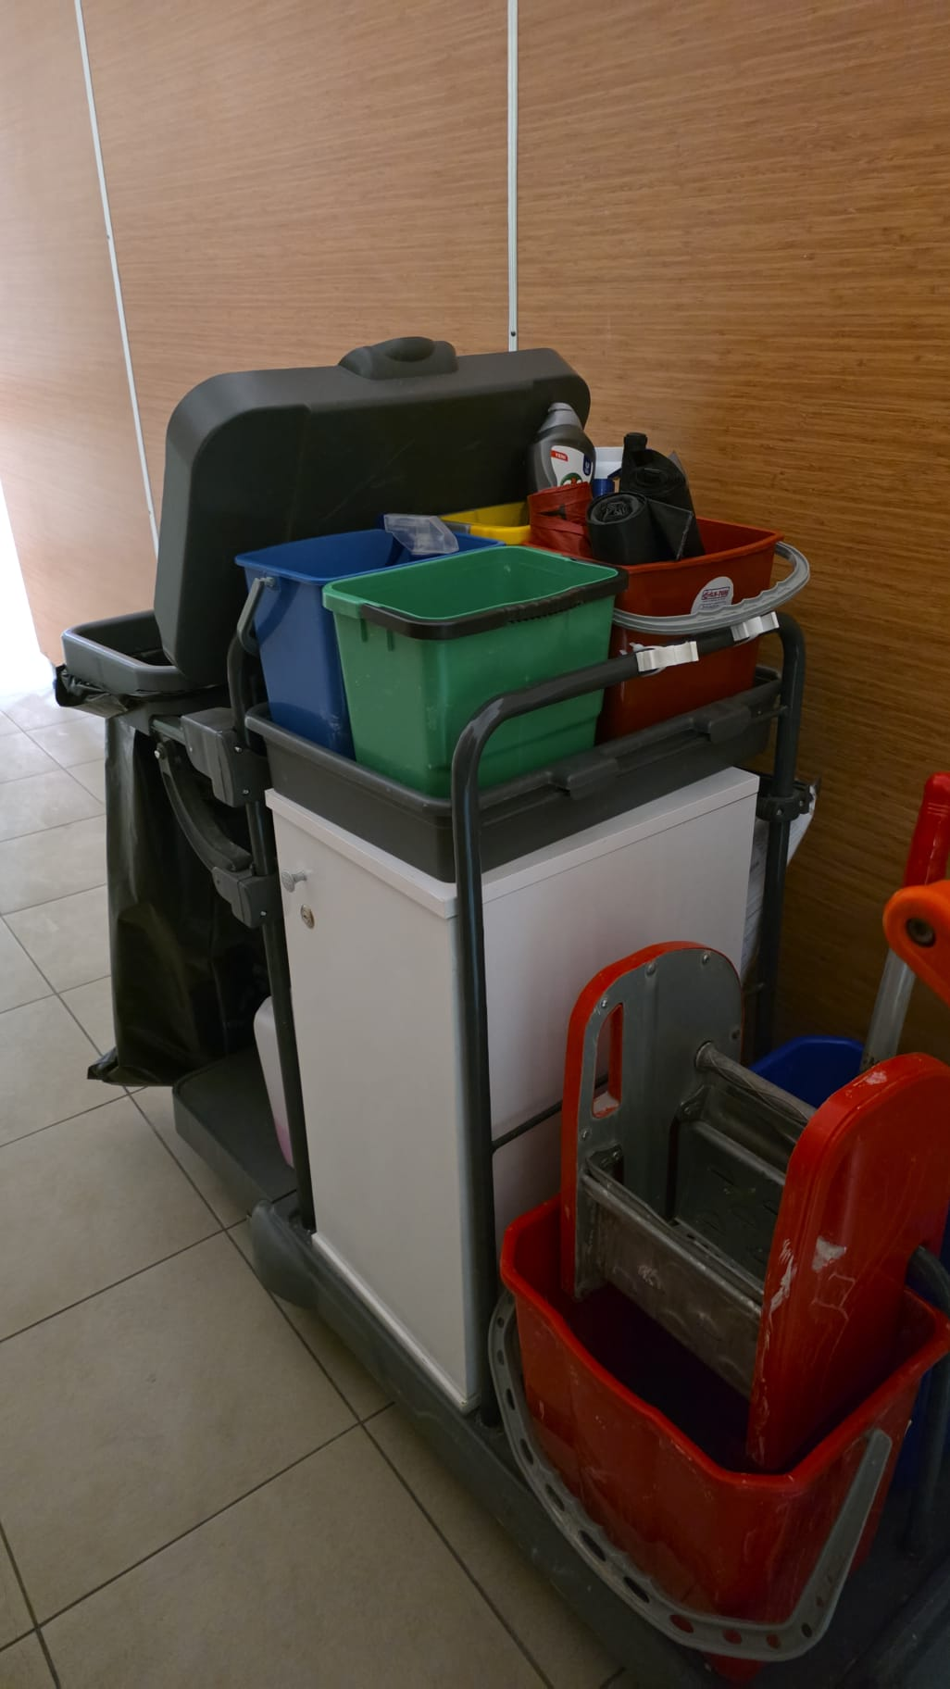
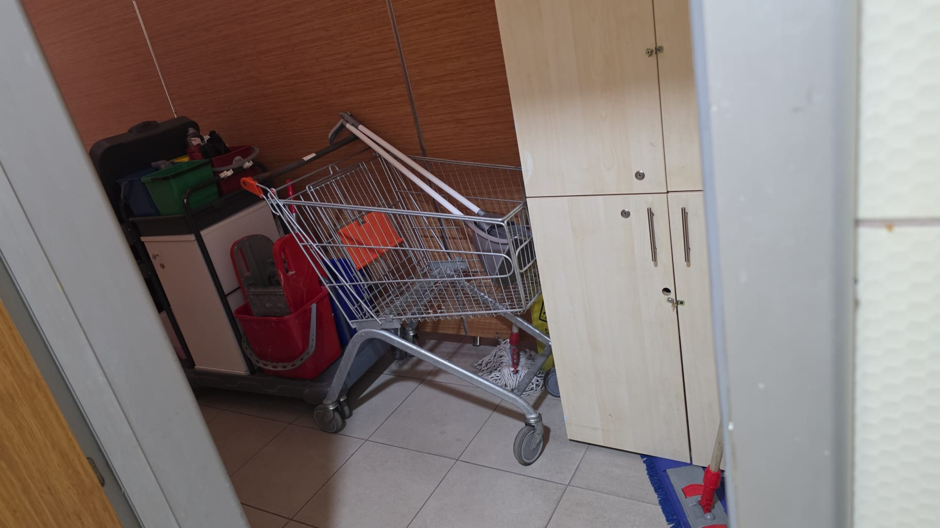
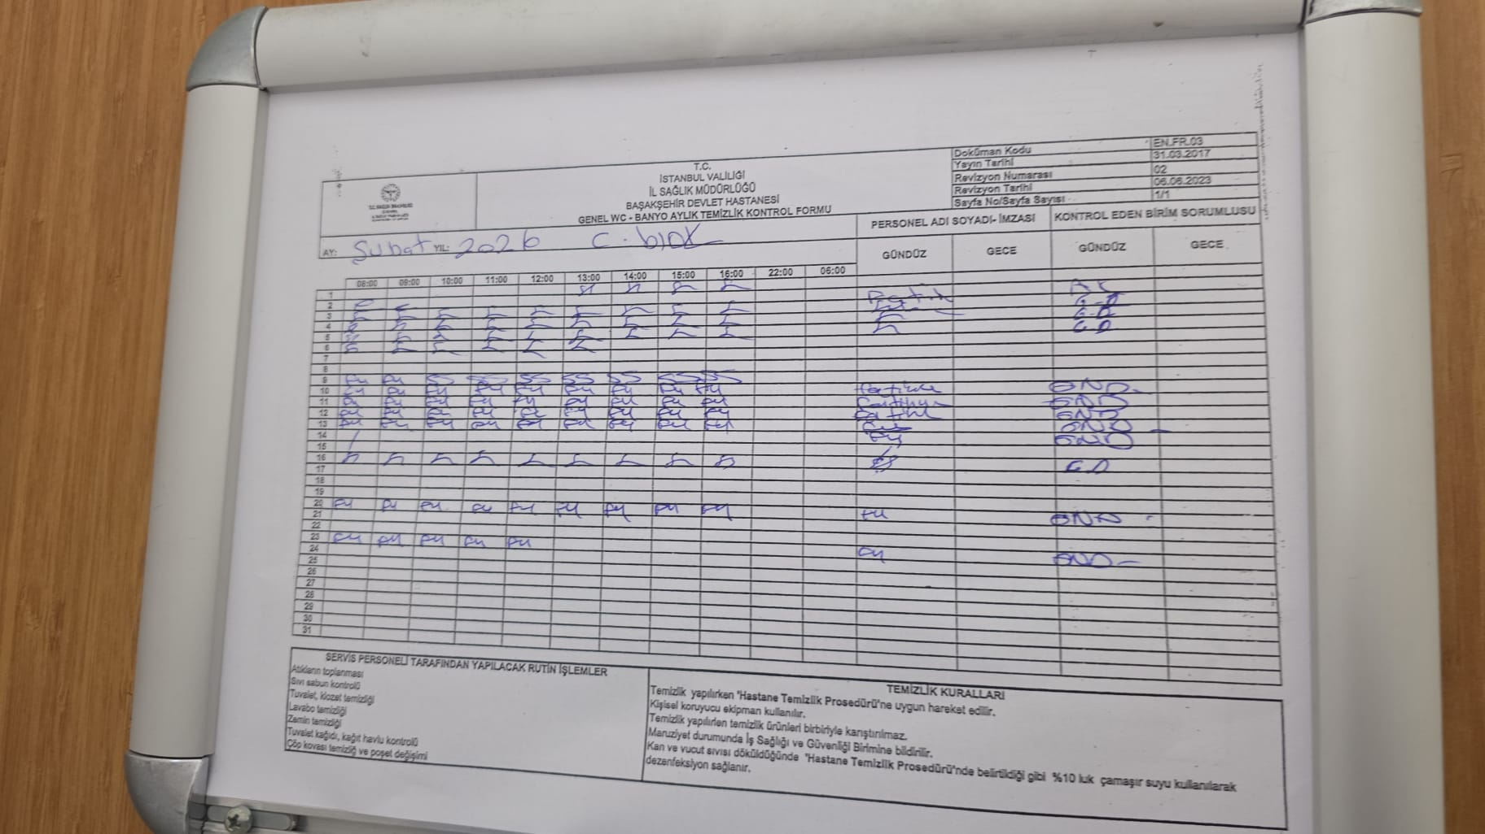
TEMİZLİK TAKİP FORMLARI BAZI GÜNLER DOLDURULMAMIŞ
TEMİZLİK ARABALARI ORTALIKTA TUTULUYOR

Slide 12
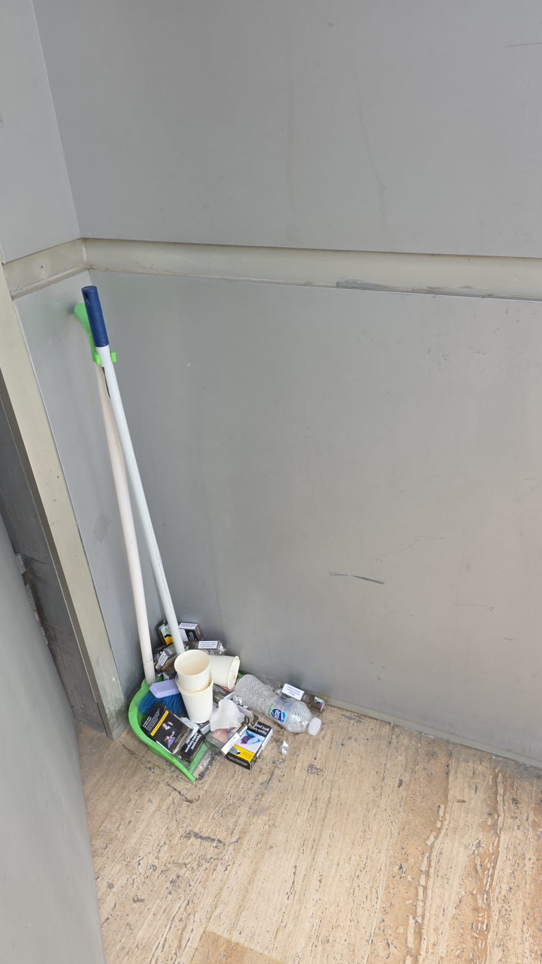
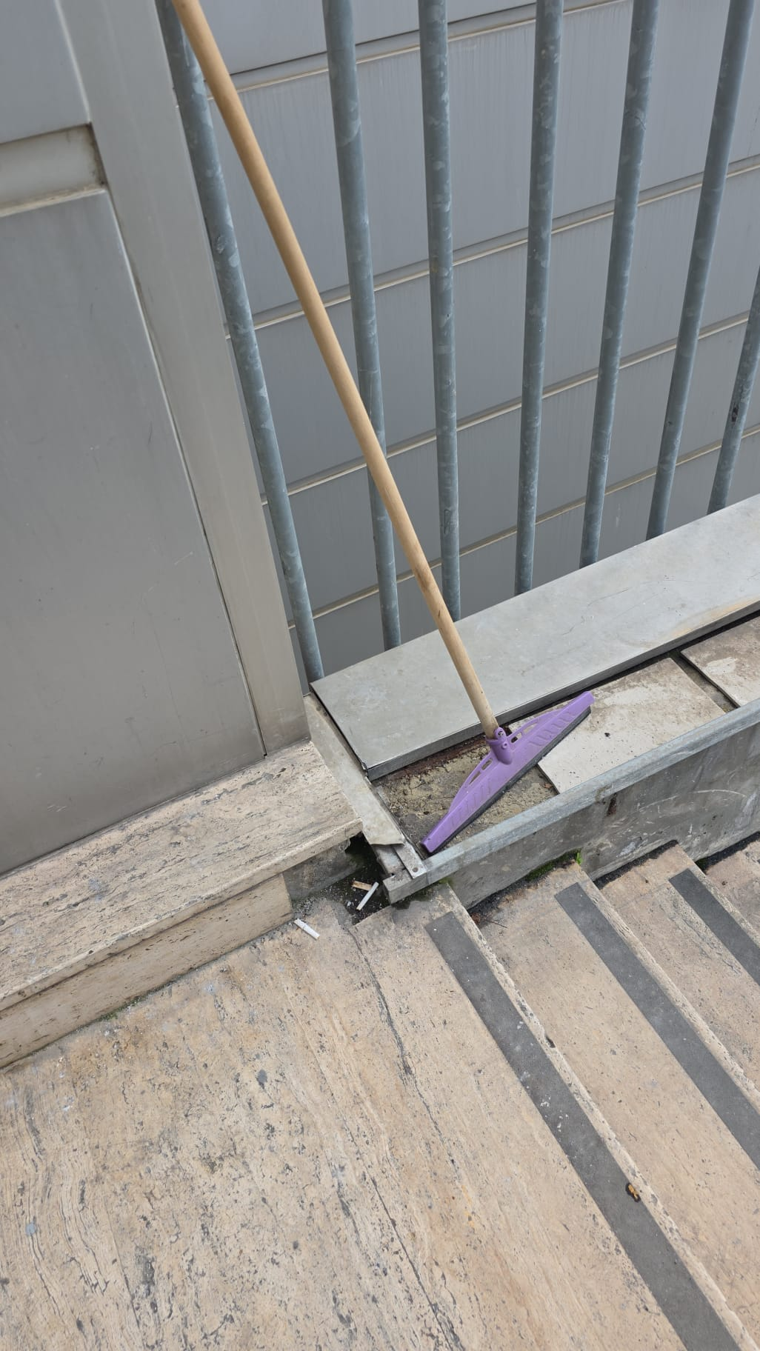
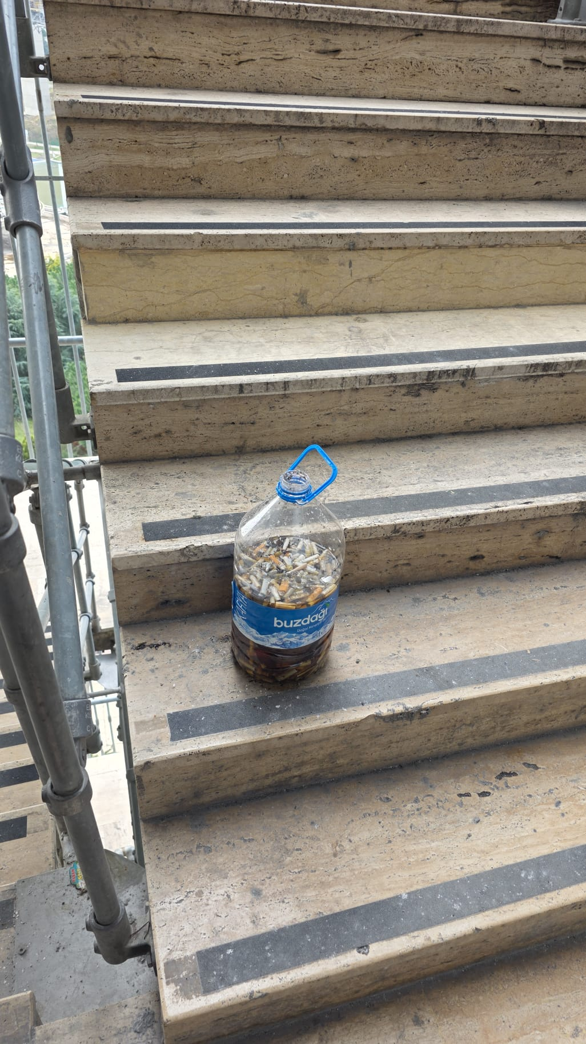
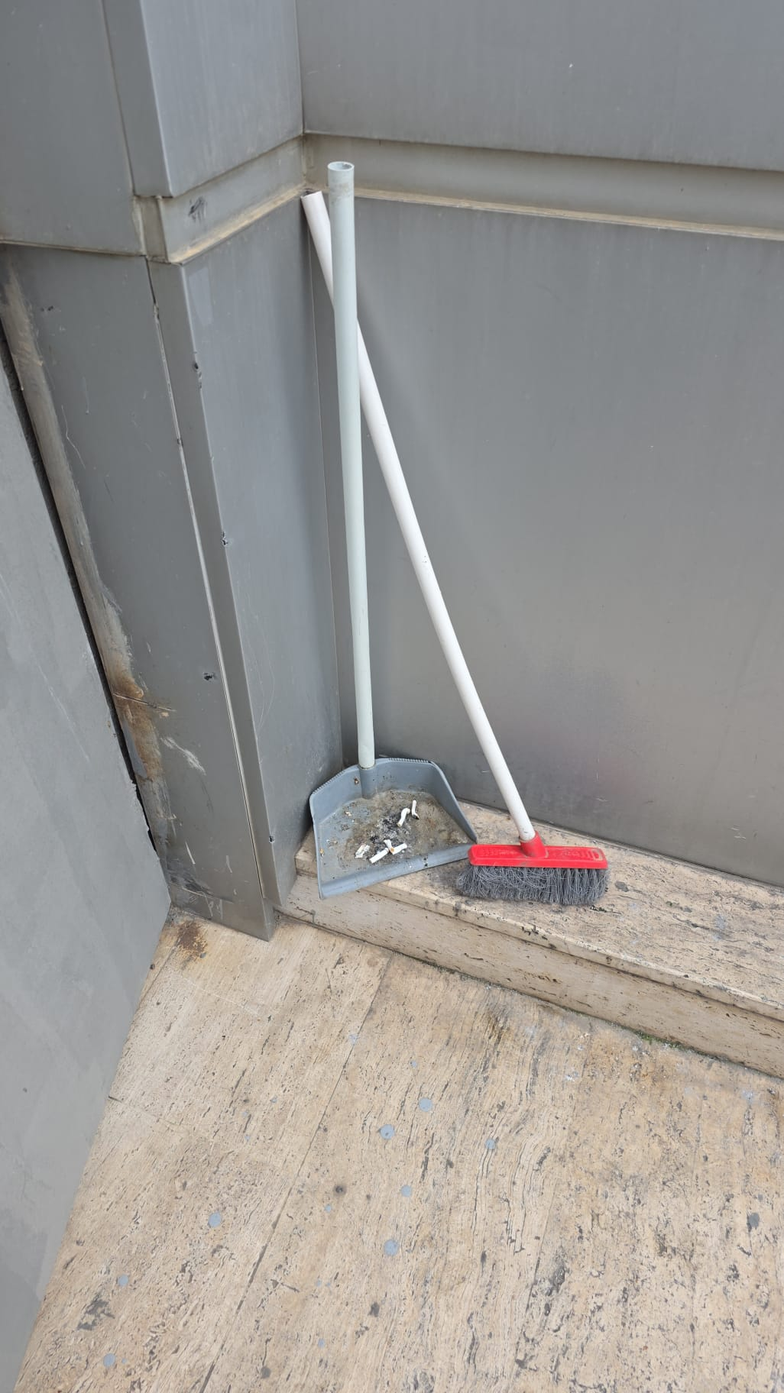
YANGIN MERDİVENLERİNDE SİGARA İÇİLİYOR

